Slide 1

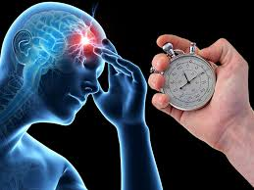

การพัฒนาระบบบริการสุขภาพ
สาขาโรคหลอดเลือดสมอง
เขตสุขภาพที่ 8
นพ.วิโรจน์ วิโรจนวัธน์ ประธาน
นางประภัสสร สมศรี เลขานุการ
SP Stroke เขต 8
14 สิงหาคม 2562

Slide 2
สภาพปัญหาของระบบบริการปัจจุบัน
Stroke ทำให้เกิดความพิการและมีอัตราตายสูง
ผู้ป่วย Stroke มีจำนวนเพิ่มมากขึ้น ได้ยา rtPA = 5%
( อีก 95 % ไม่ได้ยา+มาช้า รอดูอาการที่บ้าน ไม่เรียกใช้ 1669 )
ดูแลในหอผู้ป่วยรวม ไม่สามารถเปิด stroke unit ได้ จำนวน 2 แห่ง ได้แก่ รพ.หนองคาย และ รพ.บึงกาฬ เนื่องจากขาดอัตรากำลังพยาบาล ไม่สามารถแยกทีมพยาบาลและเจ้าหน้าที่อื่นๆ ได้
การประชาสัมพันธ์ เกี่ยวกับอาการเตือนของ Stroke ยังไม่ครอบคลุมทุกพื้นที่

Slide 3
เป้าประสงค์
ประชาชนมีโอกาสเข้าถึงระบบบริการทุกพื้นที่
ลดอัตราการเกิดความพิการ
ลดอัตราการตาย
กลยุทธ์การดำเนินงาน
1.การพัฒนาระบบ Stroke Fast Track และการเพิ่ม Node of rt-PA
2. การดูแลผู้ป่วยใน stroke Unit
3. Post stroke care บูรณาการร่วมกับ SP IMC

Slide 4

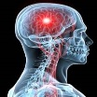

Access Quality Efficiency Seamless
Input | Process | Output
การเข้าถึงระบบบริการ Stroke fast Track ภายในเวลา 4.5 ชั่วโมง การได้รับยา rt-PA | Stroke awareness การคัดกรองผู้ป่วย โดยใช้ FAST Score Stroke Alert ระบบ Stroke Fast track (IV rt-PA) Stroke Unit Door to Needle time < 60 นาที เพิ่ม Node of rt-PA Referral System & Zoning Stroke Network and Benchmarking | ลดอัตราการเกิดความพิการ NIHSS /Barthel’s Index / mRS ลดอัตราการตาย การจัดการดูแลต่อเนื่องที่มีประสิทธิภาพ (COC) 2nd Prevention Stroke rehabilitation Refer back + Intermediate care bed
พัฒนาระบบ Stroke Fast Track
ดูแลผู้ป่วยใน stroke Unit
เพิ่ม Node of rt-PA

Slide 5
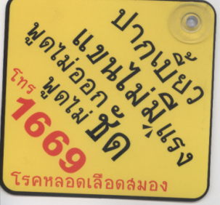
Model Seamless of Stroke Care
Access
Recovery
Primary prevention
Secondary Care
Tertiary care
Continuing care
Intermediate Bed Intermediate unit
คัดกรอง กลุ่มเสี่ยง DM /HT /สูบบุหรี่ /วัดรอบเอว
CV risk
ER EMS คุณภาพ
Node of rt-PA
NCDs Clinic Plus
Long term care
Stroke fast track
Rehabilitation unit/ฟื้นฟูสภาพ
stroke Unit
แพทย์แผนไทย
3อ.2ส.
Post stroke Depression
รพ.สต.ติดดาว

Slide 6
Model of Stroke care
Access
Node of rt-PA
ปี 61 รพ.วังสะพุง จ.เลย
ปี 62 รพ.เซกา จ.บึงกาฬ
ER คุณภาพในรพ.ทุกแห่ง
Recovery
Stroke Unit ( รพ. A = 100% S= 60 %)
เพื่อการดูแลโดยทีมสหสาขาที่ผ่านการอบรมเฉพาะลดอัตราการเกิดภาวะแทรกซ้อนและอัตราการตาย
Intermediate Unit (SP IMC)
ใน รพ.ชุมชนที่มีความพร้อม
Stroke Unit
ปี 63 รพ.หนองคาย
Minimum Requirment
stroke Unit 4 เตียง
*สถานที่เฉพาะ อย่างน้อย 4 เตียง ทีม RN เฉพาะที่ผ่านการอบรม แยกทีมจากหอผู้ป่วยอายุรกรรม (กรณีใช้สถานที่ใน ward เดียวกัน)
1.อายุรแพทย์/ประสาทแพทย์ 1 คน
2.พยาบาลวิชาชีพ (สัดส่วน ต่อผู้ป่วย 1: 4) และผ่านการอบรม Basic stroke หลักสูตร 5 วัน
3. ทีมสหสาขา ได้แก่ นักกายภาพบำบัด เภสัชกร นักโภชนากร พยาบาลจิตเวช
4. NIBP / infusion pump / ที่นอนลม /เครื่องช่วยหายใจ

Slide 7
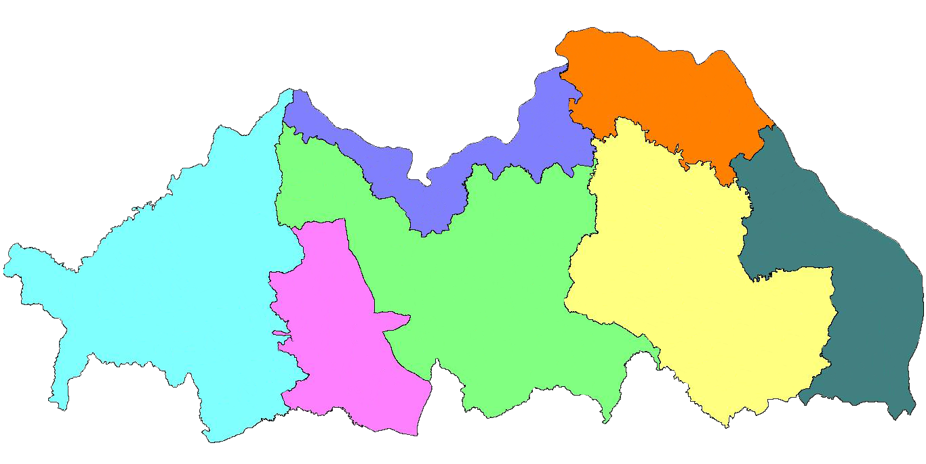


ข้อมูล Stroke fast track / CT Scan /Stroke Unit
เขตสุขภาพที่ 8
NM=Neuro-Med
NS= Neuro-surg
EP=Emergency physician
PM&R = Physical Medicine
and Rehabilitation
Med=3
Stroke fast track & stroke corner
S รพ.บึงกาฬ
F1 รพ.โพนพิสัย (61)
CT Scan
NM=1
NS=1
EP =2
PM&R=2
SFT & Stroke Unit
หนองคาย
บึงกาฬ
S รพ.หนองคาย
M2 รพร.ท่าบ่อ
F1 รพร.บ้านดุง
M2 รพ.วานรนิวาส
NM=1 NS=1
NS=1
EP=2
PM&R= 1
F1 รพ.เพ็ญ (62)
M1 รพร.สว่างแดนดิน
8
S รพ.นครพนม
เลย
M2 รพ.บ้านผือ(59)
6
S รพ.เลย
NM=2 NS=4
EP=3
PM&R = 3
อุดรธานี
M2 รพ.หนองหาน
สกลนคร
หนองบัวลำภู
16
A รพศ.อุดรธานี
นครพนม
24
M2 รพ.วังสะพุง(61)
6
NM=3
NS=3
EP=7
PM&R=4
M1รพ.กุมภวาปี
A รพศ.สกลนคร
S รพ.หนองบัวลำภู
Med=5
PM&R=1
F1 รพ.ร.ธาตุพนม
หมายเหตุ
ปี 62 เพิ่ม Node rt-PA ที่ รพ.เซกา จ.บึงกาฬ
ผ่านการประเมิน PNC Stroke
Update 1 ส.ค.62

Slide 8
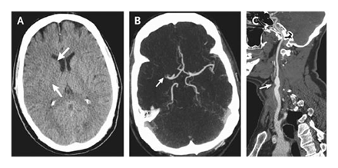
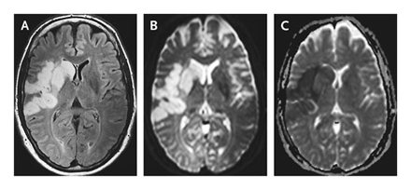
ผลการดำเนินงาน
สาขาโรคหลอดเลือดสมอง
เขตบริการสุขภาพที่ 8

Slide 9
การติดตามประเมินผลตัวชี้วัด PA ปี 2562
ตัวชี้วัด | เป้าหมาย | ฐานข้อมูล
1.1 ร้อยละอัตราตายของผู้ป่วยโรคหลอดเลือดสมอง (Stroke : I60-I69) | < ร้อยละ 7 | HDC
1.2 ร้อยละอัตราตายของผู้ป่วยโรคหลอดเลือดสมองแตก (Hemorrhagic : I60-I62) | < ร้อยละ 25
1.3 ร้อยละอัตราตายของผู้ป่วยโรคหลอดเลือดสมองตีบ/ อุดตัน (Ischemic : I63) | < ร้อยละ 5
1.4 ร้อยละผู้ป่วยโรคหลอดเลือดสมองตีบ/ อุดตันระยะเฉียบพลัน (I63) ที่มีอาการ ไม่เกิน 4.5 ชั่วโมง ได้รับการรักษาด้วยยาละลายลิ่มเลือดทางหลอดเลือดดำ ภายใน 60 นาที (door to needle time) | ≥ ร้อยละ 50 | หน่วยบริการ เก็บข้อมูลเอง
1.5 ร้อยละผู้ป่วยโรคหลอดเลือดสมอง (I60-I69) ที่มีอาการไม่เกิน 72 ชั่วโมง ได้รับการรักษา ใน Stroke Unit | ≥ ร้อยละ 40 | เก็บเฉพาะรพ.ที่มี stroke Unit
1.6 ร้อยละผู้ป่วยโรคหลอดเลือดสมองแตก (I60-I62) ที่มีข้อบ่งชี้ ได้รับการผ่าตัดสมอง ภายใน 90 นาที (door to operation room time) | ≥ ร้อยละ 60 | ตัวชี้วัดใหม่ ปี 62 เก็บข้อมูลใน รพ.ที่มี แพทย์ Neuro-Surgery

Slide 10
1.1 อัตราตายผู้ป่วยโรคหลอดเลือดสมอง I60-I69 ( < ร้อยละ 7) จำแนกรายจังหวัด ปีงบประมาณ 2559-2562 ( 9 เดือน )
ที่มา HDC : กลุ่มรายงานมาตรฐาน >> ข้อมูลเพื่อตอบสนอง Service Plan สาขาอื่นๆ >> อัตราตายของผู้ป่วยในโรคหลอดเลือดสมอง
วันที่ 12 สิงหาคม 2562

Slide 11
อัตราตายผู้ป่วยโรคหลอดเลือดสมอง จำแนกตามสาเหตุการเสียชีวิต จำแนกรายจังหวัด เขตสุขภาพที่ 8 ปีงบประมาณ 2561
I60-I62 Hemorrhagic stroke
I63 Ischemic stroke
I64-I69 Other cerebrovascular
ที่มา HDC กลุ่มรายงานมาตรฐาน >> ข้อมูลเพื่อตอบสนอง Service Plan สาขาโรคหัวใจ และหลอดเลือด >> อัตราตายของผู้ป่วยใน โรคหลอดเลือดสมอง วันที่ 24 ตุลาคม 2561

Slide 12
อัตราตายผู้ป่วยโรคหลอดเลือดสมอง จำแนกตามสาเหตุการเสียชีวิต จำแนกรายเขตสุขภาพ ปีงบประมาณ 2561
I60-I62 Hemorrhagic stroke
I63 Ischemic stroke
I64-I69 Other cerebrovascular
ที่มา HDC กลุ่มรายงานมาตรฐาน >> ข้อมูลเพื่อตอบสนอง Service Plan สาขาโรคหัวใจ และหลอดเลือด >> อัตราตายของผู้ป่วยใน โรคหลอดเลือดสมอง วันที่ 24 ตุลาคม 2561

Slide 13
อัตราตายผู้ป่วยโรคหลอดเลือดสมอง จำแนกตามสาเหตุการเสียชีวิต จำแนกรายจังหวัด ปีงบประมาณ 2562 (ต.ค.61-มิ.ย.62)
I60-I62 Hemorrhagic stroke < 25%
I63 Ischemic stroke < 7%
I64-I69 Other cerebrovascular
ที่มา HDC : กลุ่มรายงานมาตรฐาน >> ข้อมูลเพื่อตอบสนอง Service Plan สาขาอื่นๆ >> อัตราตายของผู้ป่วยในโรคหลอดเลือดสมอง
วันที่ 12 สิงหาคม 2562

Slide 14
อัตราตายผู้ป่วยโรคหลอดเลือดสมอง จำแนกตามสาเหตุการเสียชีวิต จำแนกรายเขตสุขภาพ ปีงบประมาณ 2562 (9 เดือน)
I60-I62 Hemorrhagic stroke
I63 Ischemic stroke
I64-I69 Other cerebrovascular
ที่มา HDC กลุ่มรายงานมาตรฐาน >> ข้อมูลเพื่อตอบสนอง Service Plan สาขาโรคหัวใจ และหลอดเลือด >> อัตราตายของผู้ป่วยใน โรคหลอดเลือดสมอง วันที่ 12 สิงหาคม 2562

Slide 15
1.4 ร้อยละผู้ป่วยโรคหลอดเลือดสมองตีบ/ อุดตันระยะเฉียบพลัน (I63) ที่มีอาการ ไม่เกิน 4.5 ชั่วโมง ได้รับการรักษาด้วยยาละลายลิ่มเลือดทางหลอดเลือดดำ ภายใน 60 นาที (door to needle time) (> ร้อยละ 50 )

Slide 16
ร้อยละของผู้ป่วย Stroke ที่ได้รับยาละลายลิ่มเลือด rt-PA เพิ่มขึ้น ( > 5%)

Slide 17
1.5 ร้อยละผู้ป่วยโรคหลอดเลือดสมอง (I60-I69) ที่มีอาการไม่เกิน 72 ชั่วโมง ได้รับการรักษา ใน Stroke Unit (≥ ร้อยละ 40)
ไม่มี SU

Slide 18
SP Stroke
สิ่งที่ชื่นชม
โอกาสพัฒนา
การเข้าถึงระบบ Stroke fast track เพิ่มมากขึ้น
มีการขยาย Node rtPA ให้ครอบคลุมพื้นที่มากขึ้น
การคัดกรองกลุ่มเสี่ยงและจัดระบบบริการร่วมกับกลุ่ม NCDs
เปิดบริการ Stroke unit ให้ครบทุกรพ.ระดับ S
บูรณาการร่วมกับ LTC และ IMC ในการดูแลผู้ป่วยต่อเนื่อง (Post stroke care)

Slide 19
ภาพรวมการจัดตั้ง Stroke Unit รายจังหวัด
จังหวัด | ระดับ | จำนวนผู้ป่วยStroke ปี 59 | Stroke Unit
 |  |  | ควรมี | มีแล้ว | Planning เตียง/ปี
อุดรธานี | A | 1,546 | 16 | 16 | Fill
สกลนคร | A | 1,509 | 16 | 24 | +8
รพ.ร.สว่างแดนดิน | M1 | 366 | 4 | 6 | +2
นครพนม | S | 493 | 6 | 8 | +2
เลย | S | 1,147 | 12 | 8 | -4
หนองคาย | S | 728 | 8 | Corner | ปี 63
หนองบัวลำภู | S | 593 | 6 | 6 | Fill
บึงกาฬ | S | 234 | 4 | ดูแลรวมในอายุรกรรม | ปี 64
รวมเขต 8 |  |  | 72 | 68 | -4
ที่มา : จำนวนผู้ป่วย Stroke รายจังหวัด จาก SP stroke เขตสุขภาพที่ 8 และ LOS เฉลี่ย 4 วัน
หมายเหตุ จำนวนเตียง SU = จำนวนผู้ป่วย X วันนอนเฉลี่ย ( 4 วัน)
365

Slide 20
6 Building Box | KPI ปัญหาอุปสรรค /ข้อเสนอแนะ
Service delivery | - Stroke unit ใน รพ. ระดับ A เป้าหมาย 100 % รพ.อุดรธานี 16 เตียง รพ.สกลนคร 24 เตียง - Stroke unit ใน รพ. ระดับ S เป้าหมาย 80 % รพ.นครพนม 8 เตียง รพ.หนองบัวลำภู 6 เตียง รพ.เลย 8 เตียง (60%) M1 รพ.สว่างแดนดิน 6 เตียง | รพ.ระดับ S อีก 2 แห่ง ดูแลใน Stroke corner เนื่องจาก ***ขาดแคลนอัตรากำลังพยาบาลทำให้ไม่สามารถแยกทีมพยาบาลเฉพาะได้*** - ปี 2561 - 62 พัฒนาเป็นStroke Unit รพ. หนองคาย และ รพ.บึงกาฬ
 | - เพิ่มอัตราการได้รับยา rt- PA ( > 5 %) -Door to Needle Time ภายใน 60 นาที (> 70 %) -เพิ่ม Node IV rt-PA ปี 62 เพิ่มที่ รพ.วังสะพุง จ.เลย | - จัด Zoning การรับส่งผู้ป่วย stroke ในแต่ละจังหวัด - ปี 63-64 เพิ่ม Node SFT ที่ F1รพ.เซกา จ.บึงกาฬ (มีอายุรแพทย์ 1 ท่าน)
 | - Post Stroke Care | บูรณาการร่วมกับ SP IMC ในการดูแลผู้ป่วยต่อเนื่อง Rehabilitation Bed/Unit ใน รพ.ชุมชน ที่มีความพร้อม
Workforce | -อบรม Basic stroke (5 วัน) Advance stroke (5 วัน) Stroke manager ( 3 วัน) ตัวชี้วัด 29 ตัว & Benchmarking (1 วัน) Stroke nurse 4 เดือน | - แต่ละจังหวัดมีปัญหาเรื่องอัตรากำลังพยาบาล ทำให้การส่งบุคลากรเข้าร่วมการอบรมไม่เป็นไปตามเป้าหมาย

Slide 21
6 Building Box | KPI ปัญหาอุปสรรค /ข้อเสนอแนะ
Workforce (ต่อ) |  | - ขาดอัตรากำลัง พยาบาลวิชาชีพ (ใน Stroke unit สัดส่วน พยาบาล : ผู้ป่วย = 1 : 3 - 4 ) - ขาดอัตรากำลังอื่นๆ ได้แก่ ผู้ช่วยพยาบาล /ผู้ช่วยเหลือคนไข้/ นักกิจกรรมบำบัด / นักแก้ไขการพูด ฯลฯ
IT | - Stroke Data base ร่วมกับสถาบันประสาทวิทยา (เฉพาะ รพ.ที่เข้าร่วมเครือข่าย) | -ข้อมูลอัตราการตายจากโรคหลอดเลือดสมอง จาก HDC ข้อมูลไม่ตรงกับข้อมูลในพื้นที่ - การบันทึกข้อมูล Stroke Data base ต้องบันทึกข้อมูลเพิ่มในโปรแกรมเฉพาะ ไม่สามารถดึงข้อมูลจาก 43 แฟ้มได้
Drug and Equipment | - ครุภัณฑ์ทางการแพทย์ไม่เพียงพอ | - เพิ่มอุปกรณ์มาตรฐาน ใน Stroke unit เช่น monitor NIBP, Volume respirator, Infusion pump, Syringe pump และที่นอนลม
Governance | -การประเมิน Standard Stroke Center Certified : SSCC กระทรวงสาธารณสุข -PNC (Provincial Network Certification) ของสรพ. -การประเมินรับรอง Stroke unit โดยสถาบันประสาทวิทยา | -รพ.สกลนคร และ รพ.อุดรธานี ผ่านการประเมิน PNC Stroke จาก สรพ. -รพ.หนองบัวลำภู ผ่านการประเมิน stroke unit -รพ.นครพนม/รพ.ร.สว่างแดนดิน ประเมิน SSCC รอประกาศผล กลางเดือน ก.ค.62 - รพ.อุดรธานี รับการประเมิน Re-SSCC พ.ค.62

Slide 22
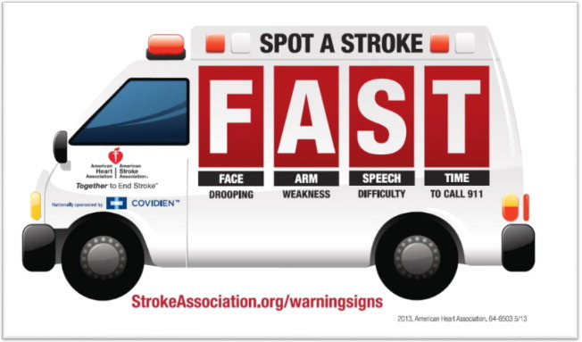

“ ทุกนาทีคือชีวิต เร็วก็รอด ปลอดอัมพาต”

